Slide 1


BÀI GIẢNG SOẠN THẢO THEO BỘ SÁCH: CÁNH DIỀU
TOÁN 1
(Tập 1)

Slide 2

Bµi 54
EM ÔN LẠI NHỮNG GÌ ĐÃ HỌC

Slide 3

BÀI 4

Slide 4

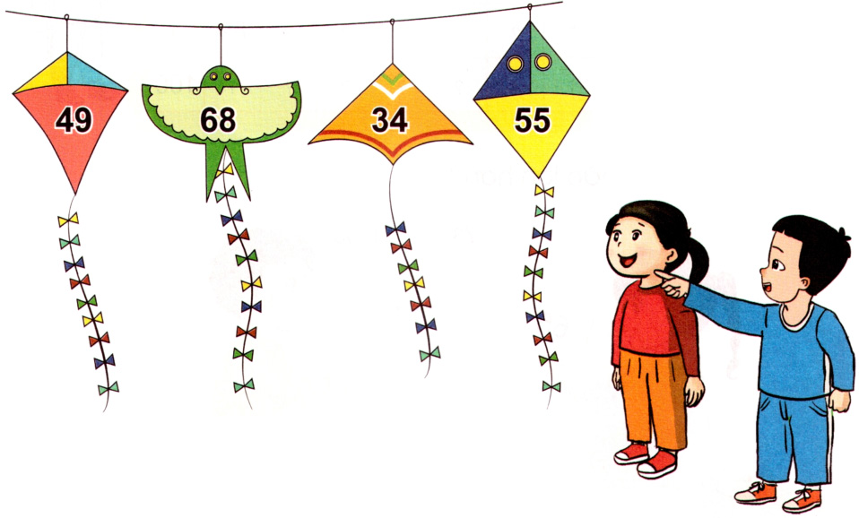







Câu hỏi
Tìm số bé nhất
A. 49
B. 68
C. 34
D. 55

Slide 5
Câu hỏi
Tìm số lớn nhất
A. 49
B. 68
C. 34
D. 55

Slide 6
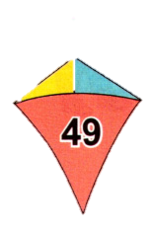
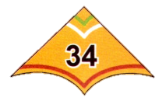
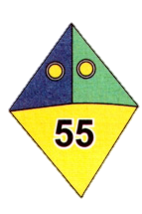
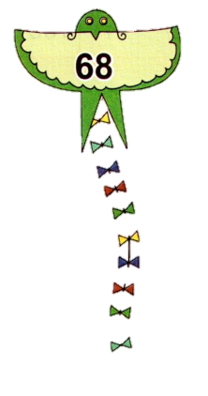
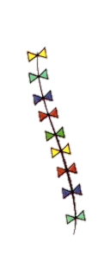
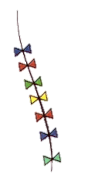
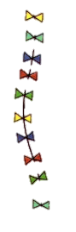
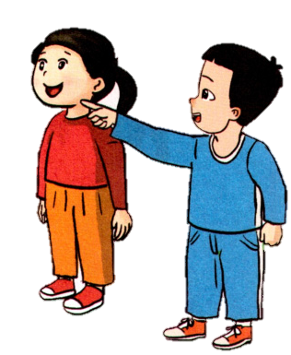
Sắp xếp các số đã cho theo thứ tự từ lớn đến bé.

Slide 7
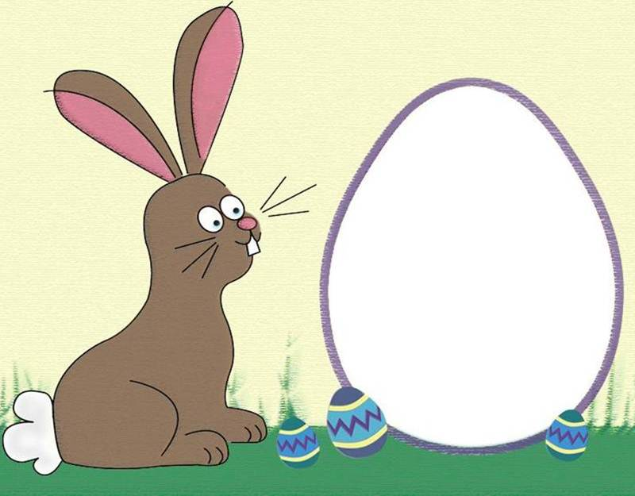
BÀI 5

Slide 8

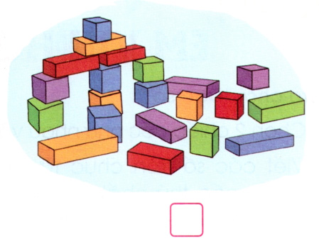
Bài 5. Số.
?
21
?
16

Slide 9




NghØ gi÷a tiết

Slide 10
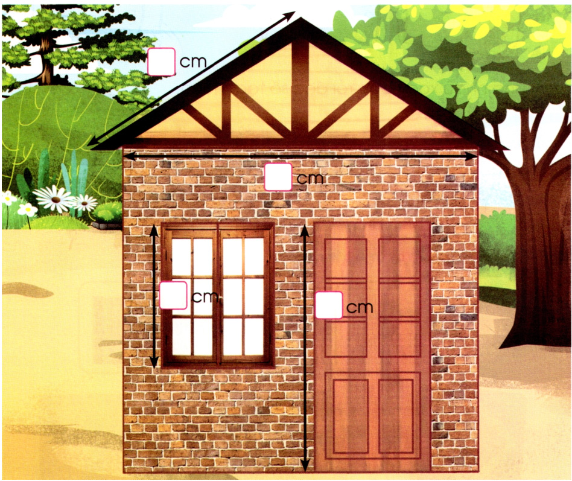
Bài 6. Số.
Dùng thước có vạch xăng-ti-mét để đo chiều cao của cửa sổ, cửa ra vào, chiều ngang ngôi nhà và chiều dài mái nhà.

Slide 11

TRÂN TRỌNG CẢM ƠN!

